Slide 1
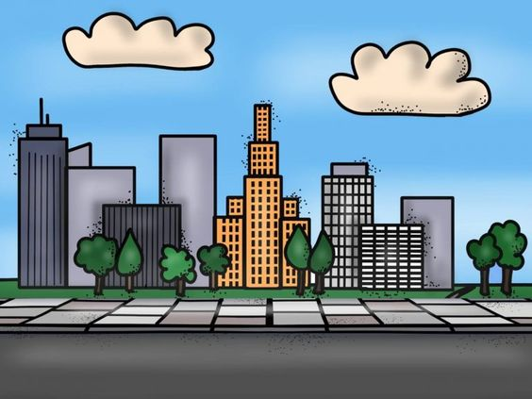
ماذا تشاهد في هذه الصورة
أكتب ما تشاهده..
1- ........................................
2 - ........................................
3 - ........................................
4 -........................................
إقـرأ لي هذه الكلمات

Slide 2
أزرق
لـونـهـا
سـمـاء
هـذه
طـويـل
شــارع
أرى
أنـــا

